Slide 1

size_t, ssize_t
소프트웨어학과 3학년 2022564004 김다빈

Slide 2
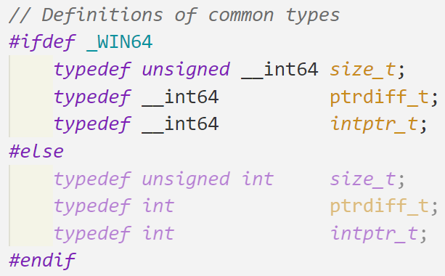
함수형 프로그래밍
• size_t, ssize_t
• unsigned_int와의 차이
• size_t를 사용하는 함수
• 실습
size_t
• 컴파일러에 따라 unsigned int(32 bit), unsigned long long(64bit)의 크기로 정의
• 양의 정수 값만 표현 가능
• 메모리 내의 객체 크기를 나타내는 데 주로 사용
• sizeof 연산자, malloc, strlen 함수의 파라미터 혹은 리턴 타입으로 사용
ssize_t
• 양의 정수, 음의 정수 모두 표현 가능
• 시스템 호출(system call)과 같은 I/O 작업에서 주로 사용
• read(), write() 함수의 리턴 타입으로 사용
※ stddef.h에 정의되어 있다
vcruntime.h ln.191-200

Slide 3
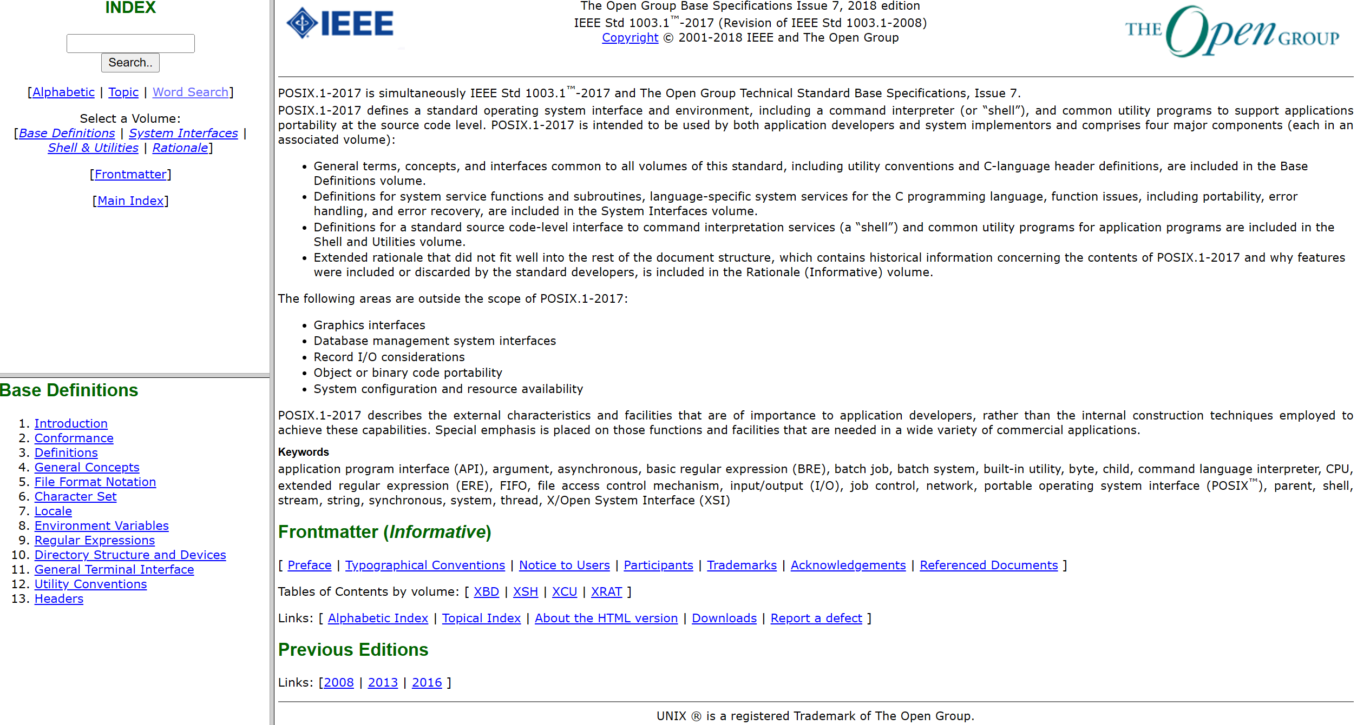
함수형 프로그래밍
• size_t, ssize_t
• unsigned_int와의 차이
• size_t를 사용하는 함수
• 실습
[링크] The Open Group Base Specifications Issue 7, 2018 edition

Slide 4
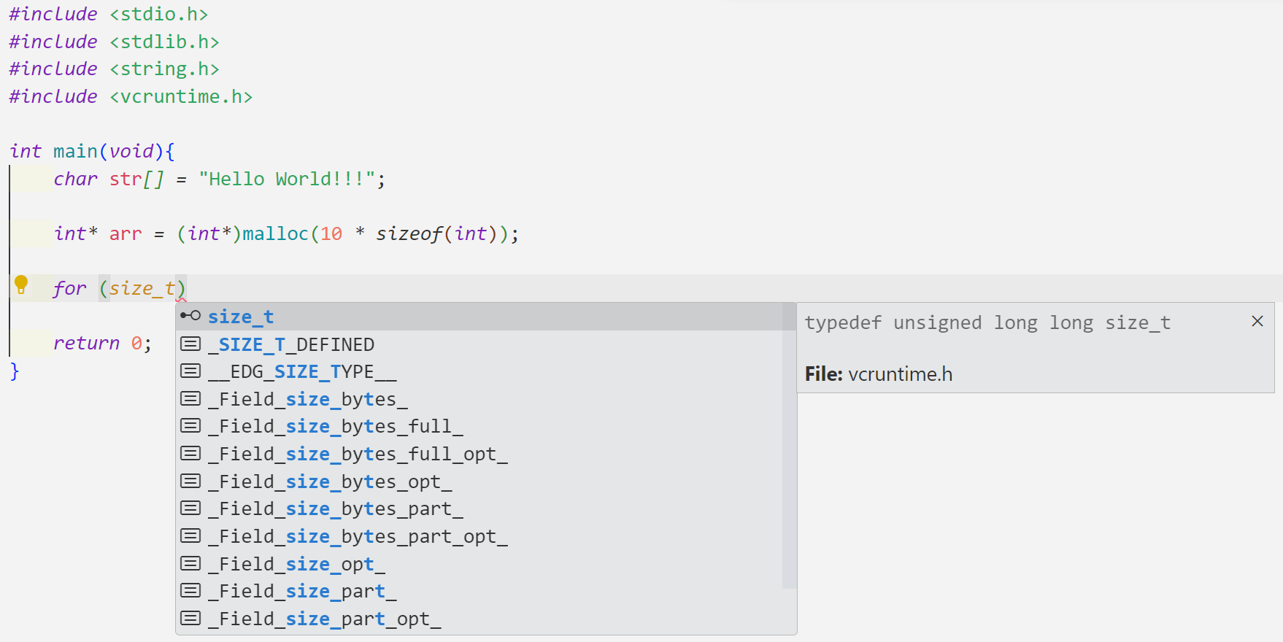
함수형 프로그래밍
• size_t, ssize_t
• unsigned_int와의 차이
• size_t를 사용하는 함수
• 실습
vcruntime.h ln.191-200

Slide 5
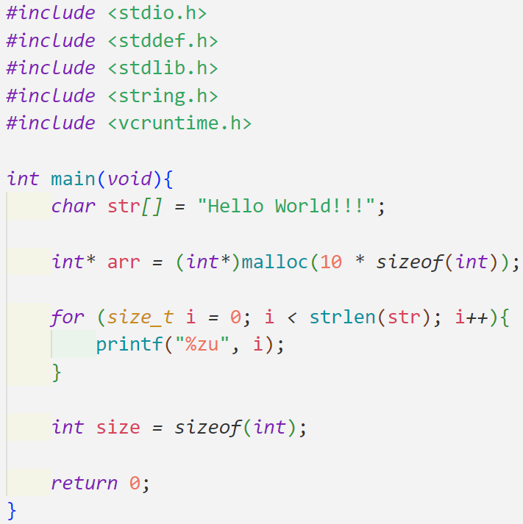
함수형 프로그래밍
• size_t, ssize_t
• unsigned_int와의 차이
• size_t를 사용하는 함수
• 실습
#include <stdio.h>
#include <stdlib.h>
#include <string.h>
#include <vcruntime.h>
int main(void){
char str[] = "Hello World!!!";
int* arr = (int*)malloc(10 * sizeof(int));
for (size_t i = 0; i < strlen(str); i++){
printf("%zu", i);
}
return 0;
}
test.c

Slide 6

함수형 프로그래밍
• size_t, ssize_t
• unsigned_int와의 차이
• size_t를 사용하는 함수
• 실습
• sizeof
• malloc()
• strlen()

Slide 7
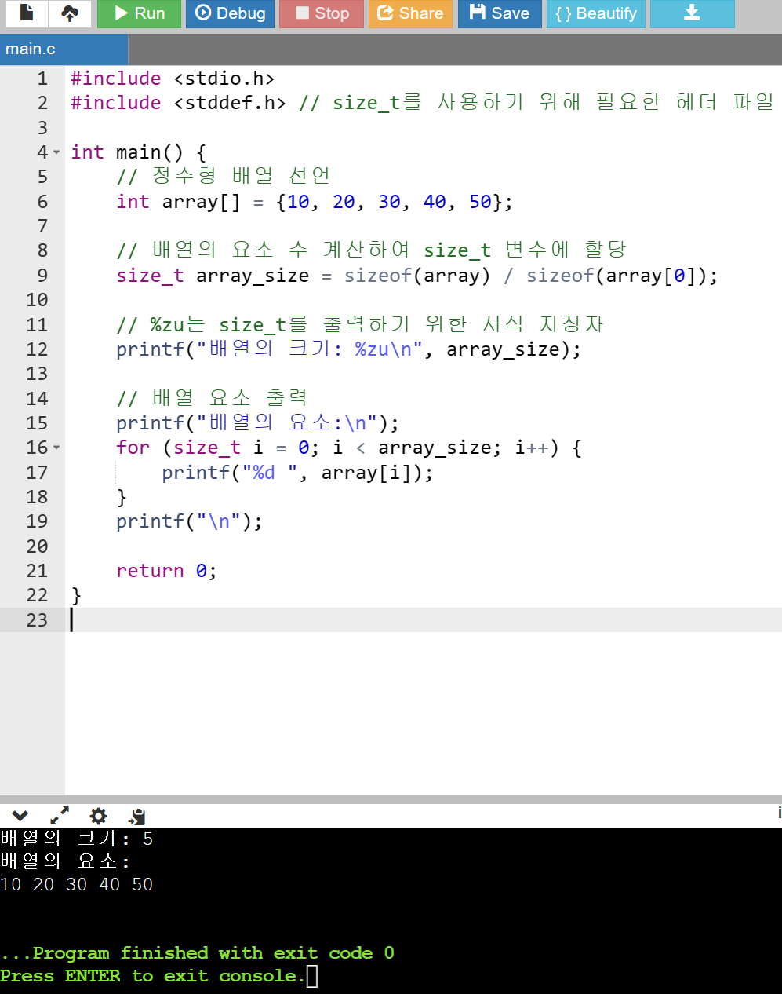
함수형 프로그래밍
• size_t, ssize_t
• unsigned_int와의 차이
• size_t를 사용하는 함수
• 실습
#include <stdio.h>
#include <stddef.h> // size_t를 사용하기 위해 필요한 헤더 파일
int main() {
// 정수형 배열 선언
int array[] = {10, 20, 30, 40, 50};
// 배열의 요소 수 계산하여 size_t 변수에 할당
size_t array_size = sizeof(array) / sizeof(array[0]);
// %zu는 size_t를 출력하기 위한 서식 지정자
printf("배열의 크기: %zu\n", array_size);
// 배열 요소 출력
printf("배열의 요소:\n");
for (size_t i = 0; i < array_size; i++) {
printf("%d ", array[i]);
}
printf("\n");
return 0;
}
practice.c

Slide 8
Q & A

Slide 9
Reference
size_t, ssize_t
What is size_t in C?
size_t In C And C++
Sizeof Explained In 60 Seconds
C++ - std::size_t
size_t ssize_t 란?
Standard library header <cstddef>
Overflow in Signed and Unsigned Numbers
[C언어]size_t 자료형과 사용할 때 주의점(size_t VS unsigned int)
[C언어]암시적 형변환 C99표준(size_t(=unsigned int) 와 int 연산할 때 형변환포함)
[Tips] POSIX와 표준 C라이브러리
size_t – 나무위키
[포인터 관련 데이터 타입] size_t 타입의 이해 - 서울숲님의 블로그

Slide 10
감사합니다 !

